Slide 1
Herzlich willkommen!
Schulungen für Praxisbildner/innen
Kauffrau/Kaufmann EFZ
Branche «Öffentliche Verwaltung/Administration publique/Amministrazione pubblica»
Notes:
Begrüssung der Teilnehmenden
Vorstellung des Coachs /
duzen
Zu Beginn ganz grober Überblick
Gibt ab Februar ein neues Programm Time2learn (Ablösung ov-ap) → daher wird nicht auf ov-ap eingegangen in der Schlung
https://ovag.gemeinden-ag.ch/page/1238
https://ovag.gemeinden-ag.ch/page/1153
https://test.ov-ap.ch
Lernende/r nach BiVo 2023 Tes43AG72009 0709@Ipm
Berufsbildner/Praxisbildner Tes512AG81931 1308@Str

Slide 2

Themen heute
Gesamtkonzept der revidierten beruflichen Grundbildung
Betriebliche Umsetzungsinstrumente
  Praxisaufträge
  Kompetenzraster
  Lerndokumentation = Persönliches Portfolio
  Bildungsbericht
  betriebliche Erfahrungsnote
  betriebliches Qualifikationsverfahren

Slide 3

Ziele
Sie können Ihren Lernenden Aufbau und Ablauf der beruflichen Grundbildung erklären.
Sie sind in der Lage, folgende betriebliche Umsetzungsinstrumente zielgerichtet und wirkungsvoll einzusetzen:
  Praxisaufträge
  Kompetenzraster
  Lerndokumentation = Persönliches Portfolio
  Bildungsbericht
  betriebliche Erfahrungsnote
Sie können die betriebliche Erfahrungsnote korrekt berechnen.

Slide 4

Warum ist das wichtig?
So wie Trainer/innen eine zentrale Rolle für den Erfolg von Spitzensportler/innen spielen, nehmen Sie eine analoge Rolle für Ihre Lernenden ein. Wie die Spitzen-sportler/innen müssen Ihre Lernenden den Weg zwar selbst gehen, doch brauchen sie einen guten Coach an ihrer Seite, der ihnen klare Anleitungen und Rückmeldungen auf dem Weg ihrer Kompetenzentwicklung gibt.

Slide 5

Programm Vormittag / Nachmittag
Einstieg | 08.30 / 13.00
Block 1: Gesamtkonzept der beruflichen Grundbildung
Block 2: Betriebliche Umsetzungsinstrumente und Erfahrungsnote Praxisaufträge Kompetenzraster Lerndokumentation = Persönliches Portfolio Bildungsbericht betriebliche Erfahrungsnote betriebliches Qualifikationsverfahren
Abschluss / Ende | 12.00 / 16.30

Slide 6


Organisation
Pausen
Toiletten
Kursunterlagen
Fragen?
Notes:
Getränke
Tipps – nehmt die Liste mit was neu was ist zur Hand
https://ovag.gemeinden-ag.ch/page/1238
Mit dieser Präsi und dem untersten Dokument
Fragen aus bestimmten Thema vom Blended Learning – bitte direkt stellen am Ende des Themas

Slide 7

Spielregeln
Bitte Handy bis zu den Pausen beiseite legen
Stört etwas – unbedingt melden
Alle können sich einbringen, lassen aber auch Anderen Raum
Bitte fragen bis alles klar ist…
Jeder ist für die Erreichung der Ziele mitverantwortlich

Slide 8
Zusatz-Support
Für Fragen und Anliegen stehen wir gerne auch in den Pausen oder nach Abschluss der Schulung zur Verfügung.
Nutzt dieses Angebot, wir sind heute gerne heute euch da!
Und für alles, was erst im Nachhinein «auftaucht»:
info@ov-ag.ch

Slide 9
Vorstellungsrunde
Ein kleiner Einblick zu mir …
In welcher Verwaltung arbeiten Sie?
Was ist Ihre Funktion dort?
Bilden Sie aktuell schon Lernende nach BiVo 2023 aus?
Wie bereit fühlen Sie sich für die BiVo (Skala 1-10)?
Was brauchen Sie, damit Sie heute am Kursende glücklich diesen Schulungsraum verlassen?

Slide 10
Rolle als Praxisbildner/in

Slide 11
Meine Rolle als Praxisbildner/in
Coach
Ich als Praxisbildner/in unterstütze die Lernenden im Lernprozess.
Meine Rolle als Praxisbildner/in
Vorbild
Ich als Praxisbildner/in agiere als Vorbild.
Expert/in
Ich als Praxisbildner/in bringe gezielt mein Fachwissen ein.

Slide 12
Von der Bildungsverordnung über den Bildungsplan zum Qualifikationsverfahren
Schulungen für Praxisbildner/innen
Kauffrau/Kaufmann EFZ
Branche «Öffentliche Verwaltung/Administration publique/Amministrazione pubblica»

Slide 13
Das Wichtigste in Kürze
Mindestens alle 5 Jahre überprüft die Schweizerische Kommission für Berufsentwicklung und Qualität den Bildungsplan (Art. 28, Abs. 4, lit.a., BiVo)
Die gesamte berufliche Grundbildung an allen drei Lernorten ist konsequent handlungskompetenzorientiert.
Die Bildungsverordnung beinhaltet die verbindlichen und rechtsetzenden Elemente
Der Bildungsplan umfasst:
  die angestrebten Handlungskompetenzen der Kaufleute EFZ und
  die branchenspezifischen Arbeitssituationen, die aufzeigen, wie bestimmte Handlungskompetenzen in der öffentlichen Verwaltung angewendet werden.
Der Betrieb wird zum wichtigsten Lernort.
An allen Lernorten wird nach Handlungskompetenzen ausgebildet. Die Fächer in der Berufsfachschule fallen weg.
Im Qualifikationsverfahren wird konsequent geprüft, inwiefern die Lernenden sich die angestrebten Handlungskompetenzen aufgebaut haben.
Notes:
Die BiVo bildet die rechtliche Grundlage für die Umsetzung

Slide 14
Handlungskompetenzorientierung

Slide 15
Zielgrösse «Handlungskompetenz»
Handlungskompetent ist, wer berufliche Aufgaben und Tätigkeiten eigeninitiativ, zielorientiert, fachgerecht und flexibel ausführt.
Staatssekretariat für Bildung, Forschung und Innovation (SBFI)
Notes:
Frage:
Was könnt ihr daraus schliessen?
Was braucht es für eine Umgebung für LL damit sie handlungskompetent werden?
Handlungskompetenzbereiche, Handlungskompetenzen und Leistungsziele je Lernort
- Handlungskompetenzen verschaffen den Lernenden und den Berufsbildungsverantwortlichen
- in den drei Lernorten ein klares Bild von den Erwartungen und Anforderungen an eine berufliche Grundbildung.
- Sie ermöglichen die Vergleichbarkeit
- und damit die Anerkennung andernorts erworbener Kompetenzen
- und fördern so Mobilität und Wettbewerbsfähigkeit.

Slide 16
Zielgrösse «Handlungskompetenz»
Fachlich-methodische Kompetenz: auch schwierige Probleme schöpferisch lösen
Personale Kompetenz: sich selbst gegenüber klug und kritisch zu sein
Sozial-kommunikative Kompetenz: kreativ kooperieren und kommunizieren
Aktivitäts- und handlungsorientierte Kompetenz: willensstark und aktiv umsetzen
Entwicklung von Handlungskompetenz ist immer verknüpft mit der Entwicklung von Emotionen und Motivationen und der Stärkung der Selbstwirksamkeit.
Notes:
Ein Umfeld schaffen, das Motivation zulässt/fördert
Wichtig: Vorbildfunktion
(Ein Umfeld schaffen, das Motivation zulässt/fördert
Wichtig: Vorbildfunktion)
Wo ist da der Unterschied zur letzten BiVo?
Aktivitäts- und handlungsorientierte Kompetenz
Willensstark und aktiv umsetzen
Zielgrösse Handlungskompetenz:
Handlungskompetenzen entwickeln
Berufsleute entwickeln
Fachliches Know How & Methodische Kompetenz
Arbeitsmethodik
Fachlicher Rucksack
Personale Kompetenzen
Reflexionsfähigkeit über eigene Handlung
Selbstkritisch
Situationen analyisieren
Sozial Kommunikative Kompetenz
Zusammenarbeit
Kooperation (Zukunft Kernkompetenz)
Kompetenzforschung
Willensstark und aktiv umsetzen
Kompetente Leute, die ausgebildet sind aber in der Praxis nicht gut sind
Gehört dazu, handlungskompetent zu sein
Ohne Emotionen nicht möglich
Selbstwirksamkeit ist auch sehr nötig
Wie gehen die BB damit um?
Emotion (starke Gefühle) und Motivation (menschliches Verhalten) – menschliches Verhalten der Lernenden
Anreize schaffen für die Lernenden – ergibt Selbststeuerung
Personelle Geschichten – einfacher / schwieriger
Als BB Vorbild sein

Slide 17
Der Weg dahin
1
2
Theorie
«Verstehen»
Handlungswissen
«Üben, üben, üben»
Wissen
zusammenführen
Explikation
Dokumentation
4
3
Reflexion
«Handlung hinterfragen»
Berufliche Erfahrung
«Sammeln von Erfahrungen»
Hinterfragen
Notes:
Frage stellen
Überlegt euch kurz ein Beispiel hierzu
Jemand freiwilliges?
Guter Rucksack an Know How
BFS & üK
Regelungen im Betrieb
Handlungswissen im Doing
Im Betrieb
In verschiedenen Situationen
Berufliche Erfahrungen sammeln
Berufliche Erfahrung
Sammeln
Reflexion
In den Rucksack
Erkenntnisse ziehen
Es braucht immer eine theoretische Grundlage
Mit diesem Prozess können wir uns Kompetenzen aneignen
z.B. Kind mit musizieren – üben – gute Schüler (hat nichts mit Intelligenz zu tun)
Erfolgserlebnisse selber erfahren
2) Fortschritte erzielen durch üben! (Analog Sportler, Musiker usw.)
4) Auswerten/Reflexion: Ziel ist ein 360°-Feedback / Erkennen von «Blinden Flecken»
4) Entwicklung ermöglichen (durch Ziele oder Verbesserungsmassnahmen vereinbaren)
Wichtig: Erfolgserlebnisse ermöglichen und selber erfahrbar machen

Slide 18




Der Betrieb wird zum wichtigsten Lernort
Anleiten
Handlung vorzeigen
Rückmelden
Umsetzung
Dokumentation
Reflexion
Training
Austausch
Reflexion
Basis
Basis
Lernort:
BFS
Lernort:
Betrieb / Arbeitsalltag
Lernort:
üK
Grundlagenwissen
Anwendungswissen
Fertigkeiten
Handlungsabläufe
Einstellung / Werthaltung
Fertigkeiten
Reflexion der Praxis
Lernende/r
Persönliches Portfolio
Notes:
Lernen im neuen Modell:
An allen Lernorten
Für den Kompetenzaufbau sehr wichtig
BFS:
Handlungskompetenzen
Näher an die Praxis orientiert
Lernort Betrieb:
Routine aufbauen
Werten und Einstellungen des Betriebs
Berufsidentität entwickeln
üK:
Branchenwissen
11 Tage Präsenz
5 Tage Blended Learning
Verantwortlichkeiten – was bedeutet das für wen?
BFS
Methodische Arbeit begleitet
Betrieb
Als BB Inhaltliche Arbeit (Praxisaufträge)
Führen der Online Lerndokumentation
Lernende
Wie heute LLD
Gut dokumentieren
Persönliches Portfolio – Lernender kann Zugriffe vergeben (an Lehrerin, über begrenzte Zeit)
Ausbildungscoach hat Zugriff (kann auch auf Berufsbildende übertragen werden), Zugriffe über Geschäftsstelle ov-ap

Slide 19
Bildungsverordnung

Slide 20
Bildungsverordnung
Rechtssetzende Elemente der betrieblich und schulisch organisierten Grundbildung
  Gegenstand und Dauer 3 Jahre
  Berufsbild und Fachrichtungen Branche ovap
  Ziele und Anforderungen Handlungskompetenzen
  Arbeitssicherheit, Gesundheits-, Umweltschutz alle Lernorte gefordert
  Umfang der Bildung an den drei Lernorten 3–4 Tage Betrieb
    2–2–1 Tage Berufsfachschule
    16 üK-Tage
    mind. 12. Monate Langzeitpraktikum
  Bildungsplan Qualifikationsprofil, Berufsbild
                Handlungskompetenzbereiche Handlungskompetenzen
Notes:
Branche = Fachrichtung
Arbeitssicherheit bei uns nicht so wichtig wie Bsp. Beim Elektriker ☺
SOG-Ausbildung mit Langzeitpraktikum von mind. 12 Monate
Qualifikationsprofil ist wichtig bei Anrechnung von früheren Lehren etc.
Handlungskompetenzbereiche (stellen Minimalstandard für Ausbildung sicher und bilden maximaler Umfang für QV)

Slide 21
Bildungsverordnung
Rechtssetzende Elemente der betrieblich und schulisch organisierten Grundbildung
  Anforderung an Berufsbildner/innen EFZ mind. 2 Jahre berufliche Praxis; ….
  Lerndokumentation, Bildungsbericht und Persönliches Portfolio Leistungsdokumentation Bildungsbericht
  betrieblicher Kompetenznachweis
    überbetrieblicher Kompetenznachweis
  Qualifikationsverfahren Abschlussprüfung praktische Arbeit 30 %
    Berufskenntnisse und Allgemeinbildung 30 % Erfahrungsnote 40 %
  Ausweis und Titel
  Qualitätsentwicklung und Organisation
  Schlussbestimmungen
Notes:
Qualifikationsverfahren ist ganz neu gestaltet, an andere Berufe angepasst!

Slide 22
Bildungsverordnung Art. 16–18
Art. 16 Lerndokumentation
Art. 17 Bildungsbericht
Art. 18 Leistungsdokumentation über die Bildung in beruflicher Praxis

Slide 23
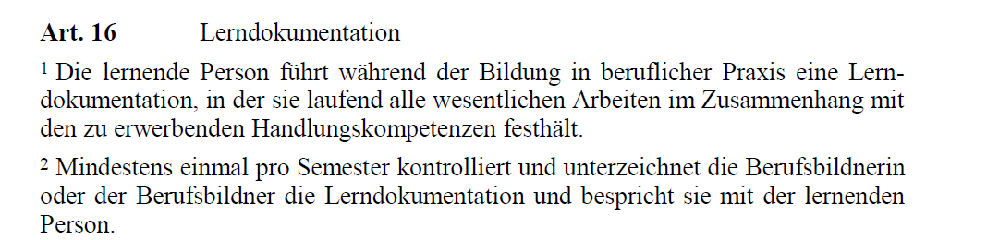

Slide 24
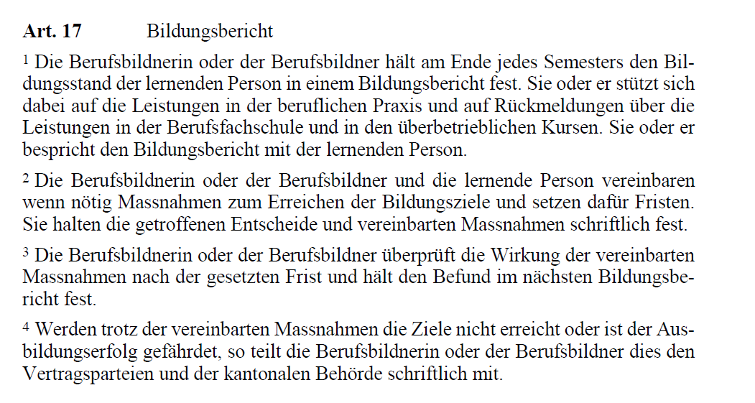
Notes:
Heute gilt ALS als Bildungsbericht
System führt üK und Betrieb automatisch zusammen – es fehlen Zeugnisse der Berufsschule
Bildungsbericht soll so nicht mega aufwändig sein
Bei Ausfall Praxisbildner können Rechte übertragen werden

Slide 25
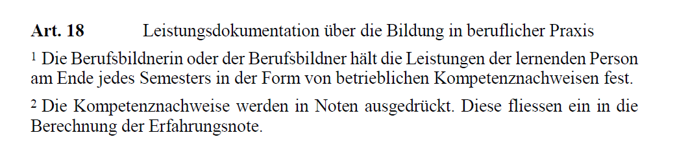

Slide 26
Bildungsplan

Slide 27
Bildungsplan
Branchenübergreifend:
Hauptteil mit
Übersicht über die Handlungskompetenzen
Leistungsziele für Betrieb und Berufsfachschule
Branchenspezifisch:
Anhang 2 mit
branchenspezifischen Arbeitssituationen
branchenspezifischen Leistungsziele für Betrieb und überbetriebliche Kurse
Notes:
Branchenübergreifend ist Hauptteil

Slide 28
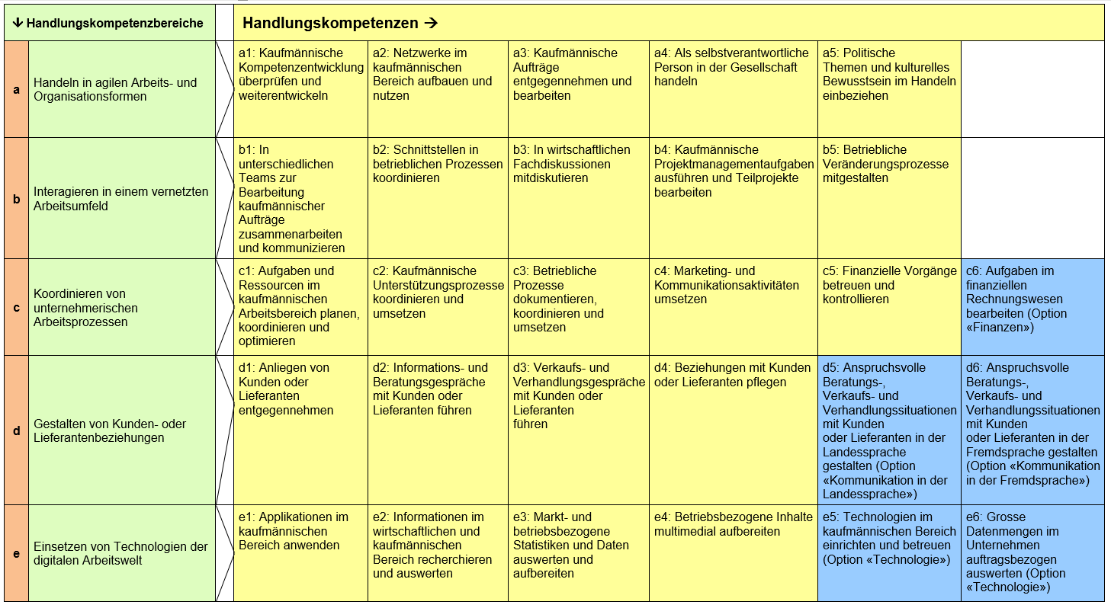
Bildungsplan – Übersicht über die Handlungskompetenzen
Notes:
28 Handlungskompetenzen (23 + 1-2 HK)
A= die Welt und ich
B= das Team und ich
C= der Betrieb und ich
D= der Kunde und ich
E= die IT und ich

Slide 29
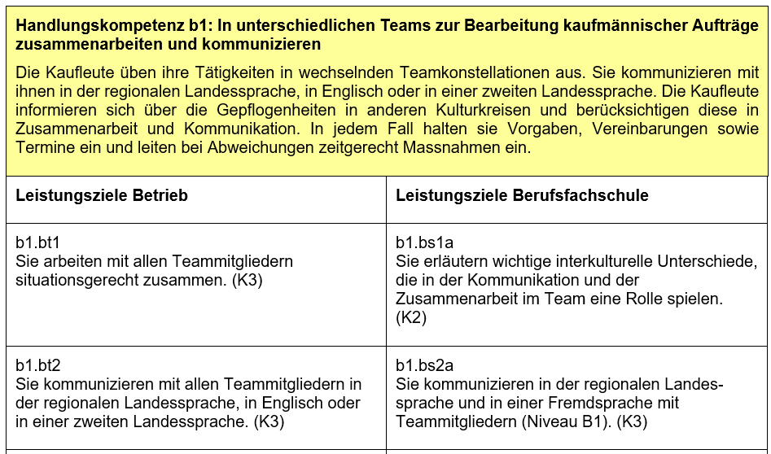
Bildungsplan – Leistungsziele für Betrieb und Berufsfachschule
Notes:
Zu detaillierte Folie – evtl. weglassen

Slide 30
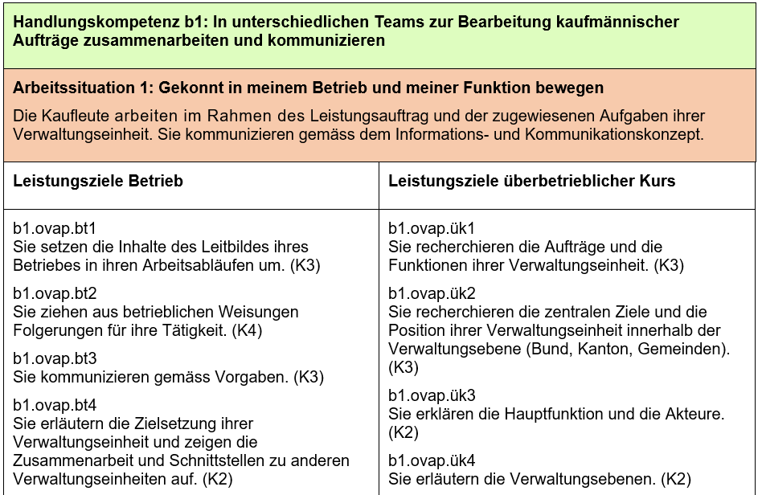
Bildungsplan – Anhang A2.15: Branchenspezifika
Branchenübergreifende Handlungskompetenz
Branchenspezifische Arbeitssituation
Branchenspezifische Leistungsziele für Betrieb und überbetriebliche Kurse
Notes:
Zu detaillierte Folie – evtl. weglassen

Slide 31
Betriebliches Ausbildungssystem

Slide 32


Branchenspezifische betriebliche Umsetzungs-instrumente ovap,
Workflow im Extranet
Beurteilung
Pro Lehrjahr
Von der BiVo
geforderte Nachweise
Art. 16–18,
Workflow Extranet ovap
mit Notensynchronisation
auf DBLAP 2
Betrieblicher Kompetenznachweis ovap
Beurteilungs-
kriterien
Pro Semester
Qualifikationsgespräch
Bildungsbericht ovap
Lerndokumentation/Persönliches Portfolio mit Praxisaufträgen, Kompetenzrastern (Selbst-/Fremdbeurteilung), Verhalten, Engagement, Massnahmen
Kompetenz-raster
Entwicklung
Lerndokumentation / Persönliches Portfolio
Pro Semester
Standortbestimmung
Laufend erstellte Selbst- und Fremdeinschätzung mittels Kompetenzraster
Praxis-auftrag
Ausbildungsplan
Laufend
Rückmeldung
Auftragserteilung
Praxisauftrag
Umsetzung
Ausbildungs-programm
Notes:
Unten Entwicklung der Kompetenzen (Lernende unterstützen zur Erreichung der Kompetenzen)
Oben Beurteilung
Jetzt geht es darum, wie machen wir das?
Schritt 1:
Betriebliche Ausbildung planen
Standardisierter Ausbildungsplan des Lehrjahrs
Wann die Lernenden, welchen PA bearbeiten (klare Aufträge)
Wann die betrieblichen Einschätzungen erfolgen & Qualifikationsgespräche stattfinden
Schritt 2:
PA (Branche stellt diese zur Verfügung)
Lernende Umsetzung auffordern und Rahmenbedingungen angeben
Bsp. Durchführungsort & Abgabetermin
Lernende werden durch BB / PB während Umsetzung begleitet
Lernende setzen um & dokumentieren (Online Lerndokumentation)
Abschliessend Rückmeldung zu den Ergebnissen
Schritt 3:
BB / PB & Lernenden regelmässige Einschätzung mit Kompetenzraster (durch Branche zur Verfügung gestellt)
Instrument für berufliche Kompetenzen beurteilen
Reflexion anregen, da diese nicht in die Wege gelegt wurde
1x pro Semester Einschätzung durch Lernenden und Fremdeinschätzung durch BB / PB
Ins Qualifikationsgespräch einfliessen
Schritt 4:
Qualifikationsgespräch
Kompetenzstand / Leistung der LL gemeinsam besprechen
Zwischenfazit in betriebliche Erfahrungsnote ein
Schritt 5:
Pro Semester erhalten LL 1 betriebliche ERFA Note
Instrumente und Vorlagen durch Branche
Ganzheitliche und praxisnahe HK-Entwicklung im Betrieb im Mittelpunkt
BB: einfache, praktische und standardisierte Instrumente
DBLAP
offizielle Web-Anwendung der Kantone für die zentrale Erhebung von betrieblichen und überbetrieblichen Noten im Qualifikationsverfahren
Feedback immer auch zeitnah, Beurteilungsgespräch ist Übersicht über das Ganze
Im Betrieb definieren, wer Beurteilung und Gespräch macht
= am Schluss ist der Bildungsbericht das Resultat (mit Unterschrift uploaden)
Bei minderjährigen Lernenden = Unterschrift gesetzlicher Vertreter einholen
Fehler auf Folie: Beurteilung erfolgt pro Semester

Slide 33
Ausbildungssysteme an Berufsfachschule und überbetrieblichen Kursen

Slide 34
Ausbildungssystem Berufsfachschule
Grundbildung EFZ:
Schultage pro Lehrjahr: 2 Tage – 2 Tage – 1 Tag
Keine Fächer mehr, der Unterricht ist nach Handlungskompetenzen strukturiert
Vollintegrierte Allgemeinbildung (wird gemeinsam mit den Berufskenntnissen vermittelt, vor allem in HKB A)
Details in
  Art. 11 der Bildungsverordnung und
  den nationalen Lehrplänen für die Berufsfachschulen (Fokus EFZ/Berufs-kenntnisse, Allgemeinbildung)

Slide 35
Ausbildungssystem Berufsfachschule
Grundbildung EFZ mit integrierter Berufsmaturität 1:
Schultage pro Lehrjahr: je 2 Tage, zusätzliche Lektionen werden im Rahmen von zusätzlichen Schultagen, Projekttagen etc. abgedeckt.
Lerninhalte des fächerorientierten Rahmenlehrplans für die Berufsmaturität
mit Trainingseinheiten für die kompetenzorientierten Berufskenntnisse kombiniert
Details in den nationalen Lehrplänen für die Berufsfachschulen, Fokus EFZ mit lehrbegleitender Berufsmaturität
Neue Bildungsverordnung ab August 2026
  Noten-Berechnung im QV - Erfahrungsnoten auf Zehntelsnoten gerundet - zusammengesetzte Prüfungen (Sprachen) auf Zehntelsnoten gerundet
  Anpassung Lektionenzahl Mathematik
  Anpassungen im Rahmenlehrplan
  Zulassung BM2 ab Schuljahr 2029/30: Durchschnitt 5.0 (für beides)
Notes:
Integrierte Maturität weiterhin möglich
Teil BM ist fächerorientiert nicht Handlungskompetenzorientiert; BM ist klar ausgewiesen und separiert (sep, Unterricht)
Neue BiVo 2030
→ nach neuer Berechnung: Durchfallquote seit 2024 höher
geringfügige Anpassungen im Lernstoff - Richtlinien zu Blended Learning - Richtlinien zur Verwendung von KI
bisher Zulassung 4.7 (nur schulischer Teil)

Slide 36
Ausbildungssystem überbetriebliche Kurse
Vorbereitung
Grundlagen-studium und
Recherche
Grundlagen-studium und
Recherche
Grundlagen-studium und
Recherche
Grundlagen-studium und
Recherche
Grundlagen-studium und
Recherche
Durchführung
üK 1
üK 2
üK 3
üK 4
üK 5
Nach-bearbeitung
Praxis-/ Transferauftrag
Dokumentation
Praxis-/ Transferauftrag
Dokumentation
E-Test
(Training)
E-Test
(Training)
E-Test
(Training)
E-Test
(Training)
üK-Kompetenz-nachweise
Transferauftrag
Dokumentation
Transferauftrag
Dokumentation
üK-Kompetenznachweis 1
üK-Kompetenznachweis 2
E-Test
E-Test
E-Test
E-Test
Notes:
Hinweis üK-Leitung:
Blau umrandet = hier stehen die Lernenden gerade
Es gibt 5 üK-Blöcke über 5 Semester verteilt. Im letzten Semester der beruflichen Grundbildung finden ab Beginn des Qualifikationsverfahrens keine überbetrieblichen Kurse statt.
Thematisieren Sie auch Organisation des Selbststudiums = orts- und zeitunabhängig (= Vorbereitungsaufträge wie Grundlagenstudium und Recherche sowie Nachbereitungsaufträge E-Test und Praxisaufträge)
Richtlinien Zeit:
Ungefähre Zeit
Den Lernenden zur Verfügung stellen
Vorbereitungsaufgaben überprüfen
Meldung an Geschäftsstelle
Hinweis üK-Leitung:
Blau umrandet = hier stehen die Lernenden gerade
Es gibt 5 üK-Blöcke über 5 Semester verteilt. Im letzten Semester der beruflichen Grundbildung finden ab Beginn des Qualifikationsverfahrens keine überbetrieblichen Kurse statt.
Thematisieren Sie auch die Organisation des Selbststudiums = orts- und zeitunabhängig (= Vorbereitungsaufträge wie Grundlagenstudium und Recherche sowie Nachbereitungsaufträge E-Test und Praxisaufträge)
Berufsbildner soll in den ersten Tagen Extranet zeigen (Funktionalität, Arbeitsweise, individuelles Ausbildungsprogramm etc.), vor üK1 müssen die Lernenden Grundlagenstudium und Recherche machen

Slide 37
Qualifikationsverfahren

Slide 38
Qualifikationsverfahren im Überblick
PERSÖNLICHES PORTFOLIO: Meine Projekte / Meine Extrameile
Handlungskompetenzübergreifende bzw. -überschreitende Projekte und Umsetzungen
PERSÖNLICHES PORTFOLIO: Meine beruflichen Erfahrungen
Praxisaufträge mit Dokumentation pro Handlungskompetenz (Branche/Betrieb)
Abschlussprüfung Betrieb
(exkl. Option und Wahlpflichtbereiche)
Branchenspezifische geleitete Fallarbeit (Handlungskompetenz-bereiche A–E)
PERSÖNLICHES PORTFOLIO: Meine Kompetenznachweise
Zeugnisse
Zertifikate
usw.
Erfahrungsnoten Betrieb
Erfahrungsnoten BFS
(inkl. Option und Wahlpflichtbereich)
Erfahrungsnoten üK
Vertiefungsarbeit
Abschlussprüfung BFS
(exkl. Option und Wahlpflichtbereiche)
Branchenübergreifende Simulationen (Handlungskompetenzbereiche A–E) inkl. Allgemeinbildung und Fokus zweite Landessprache oder Englisch
PERSÖNLICHES PORTFOLIO:
Out of the box
Was zeichnet mich ausserhalb meiner Berufsrolle aus?
PERSÖNLICHES PORTFOLIO: Mein Fundament
Kompetenzraster pro Handlungs-kompetenz
Notes:
Relevant Abschlussprüfung Betreib und Berufsschule, Vertiefungsarbeit findet in der Schule statt

Slide 39
Ausführungsbestimmungen QV
Die Ausführungsbestimmungen zum Qualifikationsverfahren regeln das Qualifikationsverfahren im Detail:
Erfahrungsnote in Betrieb, Berufsfachschule und überbetrieblichem Kurs
Abschlussprüfungen für Betrieb und Berufsfachschule
Dies für:
Betrieblich organisierte Grundbildung (BOG)
Lehrbegleitende Berufsmaturität (BM 1)
Schulisch organisierte Grundbildung (SOG)
Notes:
SOG sind noch nicht bereit

Slide 40
Zusammenfassung
Kompetenzorientierte Umsetzung an allen Lernorten
Betrieb
Berufsfachschule
Überbetriebliche Kurse
Handlungs-kompetenz-orientierung
Bildungsplan
Handlungskompetenzen der Kaufleute EFZ
Branchenspezifische Arbeitssituationen, in denen
die Handlungskompetenzen eingesetzt werden
Kompetenzorientiertes Qualifikationsverfahren
Erfahrungsnoten
Abschlussprüfung

Slide 41

Klärung von Fragen, Austausch

Slide 42


Slide 43
Praxisaufträge, Kompetenzraster und Lerndokumentation
Input
Schulungen für Praxisbildner/innen
Kauffrau/Kaufmann EFZ
Branche «Öffentliche Verwaltung/Administration publique/Amministrazione pubblica»

Slide 44
Das Wichtigste in Kürze
Im Handlungsfeld «Entwicklung» erfolgt die Kompetenzentwicklung der Lernenden in erster Linie mithilfe von Praxisaufträgen und Kompetenzrastern.
Die Lernenden führen auf die Handlungskompetenzen abgestimmte Praxisaufträge aus. Sie dokumentieren und reflektieren ihr Handeln sowie ihre Erfahrung und entwickeln Verbesserungsvorschläge. Dadurch bauen sie die Handlungskompetenzen auf.
Zudem schätzen die Lernenden mithilfe des Kompetenzrasters ein, inwiefern sie die Handlungskompetenzen bereits entwickelt haben. Wo liegen ihre Stärken? Wo ihre Schwächen? Und wie können sie sich verbessern?
In der Lerndokumentation, dem Persönlichen Portfolio, wird die Kompetenz-entwicklung festgehalten.

Slide 45
Betriebliches Ausbildungssystem

Slide 46
branchenspezifische betriebliche Umsetzungs-instrumente ovap,
Workflow im Extranet
Beurteilung
Pro Lehrjahr
Von der BiVo
geforderte Nachweise
Art. 16–18,
Workflow Extranet ovap
mit Notensynchronisation
auf DBLAP 2
Betrieblicher Kompetenznachweis ovap
Beurteilungs-
kriterien
Pro Semester
Qualifikationsgespräch
Bildungsbericht ovap
Lerndokumentation/Persönliches Portfolio mit Praxisaufträgen, Kompetenzrastern (Selbst-/Fremdbeurteilung), Verhalten, Engagement, Massnahmen
Kompetenz-raster
Entwicklung
Lerndokumentation / Persönliches Portfolio
Pro Semester
Standortbestimmung
Laufend erstellte Selbst- und Fremdeinschätzung mittels Kompetenzraster
Praxis-auftrag
Ausbildungsplan
Laufend
Rückmeldung
Auftragserteilung
Praxisauftrag
Umsetzung
Ausbildungs-programm

Slide 47
Erfolgsfaktor «Entwicklungsprozesse begleiten»
Praxisaufträge erteilen und erläutern
Instruktion on the Job nach Bedarf vorsehen
Demonstration der Handlungen nach Bedarf vorsehen
Genügend Anwendungsfelder zum Aufbau von Routine bereitstellen
Umsetzung aktiv begleiten
Reflexion der gemachten Erfahrungen anregen
Regelmässige Rückmeldungen auf die praktische Umsetzung geben
Rückmeldung auf die übergeordnete Kompetenzentwicklung geben
Notes:
Was sind geeignete Arbeitspakete?
Vor allem im 1. Lehrjahr braucht es eine enge Begleitung mit genügend Anwendungsfenster
Praxisaufträge = üben, üben, üben…

Slide 48
Erfolgsfaktor «Entwicklungsprozesse beurteilen»
Selbst- und Fremdeinschätzungen vornehmen als Basis für das Qualifikationsgespräch
Einschätzungen auf Basis von bekannten Kriterien geben
Hilfsmittel = Kompetenzraster
Ableiten von Stärken/Begabungen und Schwächen
Einschätzung der Arbeitshaltung, Motivation, Leistungsfähigkeit
Definition von Massnahmen
Notes:
Kriterienraster als Hilfsmittel wichtig

Slide 49
branchenspezifische betriebliche Umsetzungs-instrumente ovap,
Workflow im Extranet
Beurteilung
Pro Lehrjahr
Von der BiVo
geforderte Nachweise
Art. 16–18,
Workflow Extranet ovap
mit Notensynchronisation
auf DBLAP 2
Betrieblicher Kompetenznachweis ovap
Beurteilungs-
kriterien
Pro Semester
Qualifikationsgespräch
Bildungsbericht ovap
Lerndokumentation/Persönliches Portfolio mit Praxisaufträgen, Kompetenzrastern (Selbst-/Fremdbeurteilung), Verhalten, Engagement, Massnahmen
Kompetenz-raster
Entwicklung
Lerndokumentation / Persönliches Portfolio
Pro Semester
Standortbestimmung
Laufend erstellte Selbst- und Fremdeinschätzung mittels Kompetenzraster
Praxis-auftrag
Ausbildungsplan
Laufend
Rückmeldung
Auftragserteilung
Praxisauftrag
Umsetzung
Ausbildungs-programm

Slide 50
Praxisauftrag
Ziel ist es, die Praxisaufträge auf den Lehrstart 2026 sinnvoll zu reduzieren!
Notes:
Eine Arbeitsgruppe ist aktuell daran die PA zusammenzufassen, streichen, ergänzen usw.
Voraussichtlich ab Start der Ausbildung 2026
Bisherige Lernende müssen weiterhin 66 machen

Slide 51
Leitmotto
Erzähl mir, und ich vergesse.
Zeige mir, und ich erinnere mich.
Lass es mich tun, und ich verstehe.
(Konfuzius)
Notes:
Man muss machen, erst dann kann man es
Gar nichts erst neues mit der Praxis
Semester Studium (Math)

Slide 52
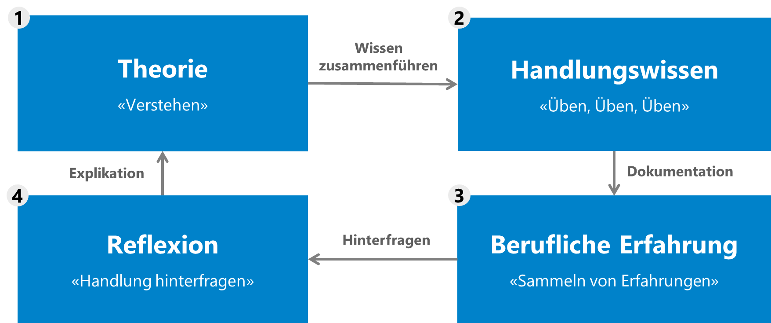
Praxisauftrag
Sind Arbeitsaufträge an die Lernenden im Berufsalltag.
Damit führen die Lernenden selbstständig konkrete berufliche Aufgaben aus und eignen sich auf diese Weise angestrebte Handlungskompetenzen an.
Indem sie ihre Erfahrung anschliessend dokumentieren und reflektieren sowie Verbesserungsmassnahmen ableiten, entwickeln sie ihre Handlungskompetenzen selbstständig weiter.
Notes:
Es braucht Erklärung, Vorgaben zum Pkt 1
Theorie (Verwaltungsgrundsätze)
Wie bisher
Beispiel
Führung Beratungsgespräch Staatsanwaltschaft
Theorie
Handlungswissen üben (im System)
Berufliche Erfahrung (Schalter, Telefon)
Versch. Situationen
Reflexion
Für die Weiterentwicklung
Routine aufbauen

Slide 53
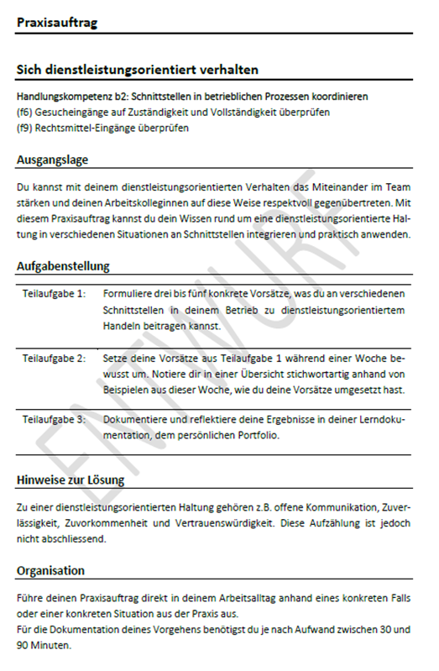
Praxisauftrag
Klar instruieren
Genügend Anwendungsfelder zum Aufbau von Routine bereitstellen
Umsetzung aktiv begleiten
Regelmässige Rückmeldungen auf die praktische Umsetzung geben
Reflexion der gemachten Erfahrungen anregen
Dokumentation der Erfahrungen und der Reflexionsergebnisse in der Lerndokumentation sicherstellen
Notes:
Teilaufgabe 1; Lernender muss z.B. wissen was Schnittstellen sind!
Teilaufgabe 2; Instruktion ist nötig, sonst überfordert
Online anschauen

Slide 54
Gesucheingänge auf
Zuständigkeit und Vollständigkeit überprüfen:
Kaufleute überprüfen die Zuständigkeit und Vollständigkeit von Gesuchen. Sie eröffnen ein entsprechendes Dossier und leiten die Gesuche zur Stellungnahme an die beteiligten Amtsstellen weiter. Fehlen Akten, setzen sie den Gesuchsteller
darüber in Kenntnis und vereinbaren eine Nachfrist. Sind alle notwendigen Akten und Unterlagen vorhanden, koordinieren sie den Aktenlauf für die Stellungnahmen bei den involvierten Amtsstellen.
Rechtsmitteleingänge überprüfen:
Die Kaufleute überprüfen Einsprache-, Rekurs- und Beschwerdeeingänge auf Zuständigkeit und formelle Richtigkeit und Fristeinhaltung. Ist ihre Amtsstelle nicht zuständig, leiten sie die Unterlagen an die zuständige Amtsstelle weiter. Sie bestätigen den Eingang, erfassen das Dossier im System und leiten die Anfechtung an die zuständige Sachbearbeitung weiter.
Notes:
Mit der branchenspezifischen Arbeitssituation Gesucheingänge auf Zuständigkeit und Vollständigkeit überprüfen werden gleich zwei Fliegen auf einen Schlag erledigt.
Einerseits das branchenspezifische Wissen bezüglich der Zuständigkeit und Vollständigkeit, wo im üK das Grundlagenwissen und erste Anwendungen dazu geübt werden, und andererseits eine optimale Arbeitssituation, wo die dienstleistungsorientierte Schnittstellenbearbeitung zum Tragen kommt. Gibt es doch Schnittstellen
- zum Gesuchsteller: Eingangsbestätigung, Nachfordern von Akten mit Nachfristen
- zu den anderen Amtsstellen: Unterlagen, Beilagen zur Verfügung stellen; Mitberichte, Stellungnahmen und deren Koordination, Rückmeldungen oder weiterleiten von Gesuchen an andere Stellen bei Nichtzuständigkeit
Genauso verhält es sich mit der Arbeitssituation Rechtsmittel-Eingänge überprüfen. Diese Arbeitssituation bietet die Möglichkeit, sich an Schnittstellen dienstleistungsorientiert zu verhalten, damit Gesuche oder der Rechtsmittelweg zügig bearbeitet werden können.

Slide 55
Kompetenzraster

Slide 56
Kompetenzraster
Ermöglicht eine Selbsteinschätzung der persönlichen Kompetenzentwicklung anhand konkreter Kriterien.
Ist ein optimales Reflexionsinstrument.
Wird mit einer Fremdeinschätzung durch die Berufsbildenden ergänzt.
Das Kompetenzraster ist kein Test: Vielmehr ermöglicht es sowohl den Lernenden als auch den Berufsbildenden, die Kompetenzentwicklung der Lernenden über die Zeit hinweg zu verfolgen und Fortschritte deutlich zu machen.
Notes:
Kompetenzraster hilft für Selbsteinschätzung (Lernender) und Fremdeinschätzung (Berufsbildner)

Slide 57
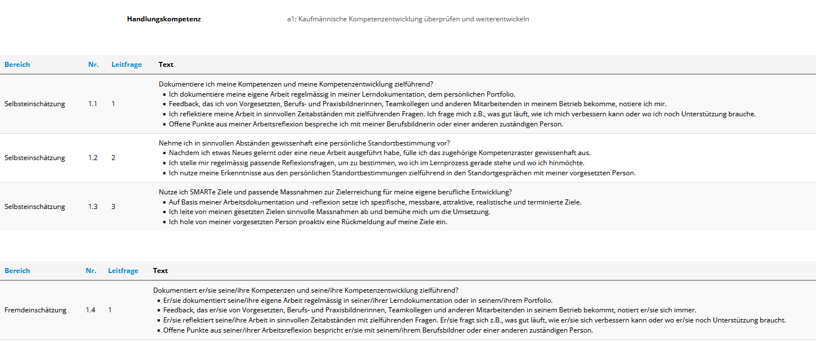
Kompetenzraster
Selbst- und Fremdeinschätzungen vornehmen als Basis für das Qualifikations-gespräch
Einschätzungen auf Basis der vorgegebenen Kriterien

Slide 58
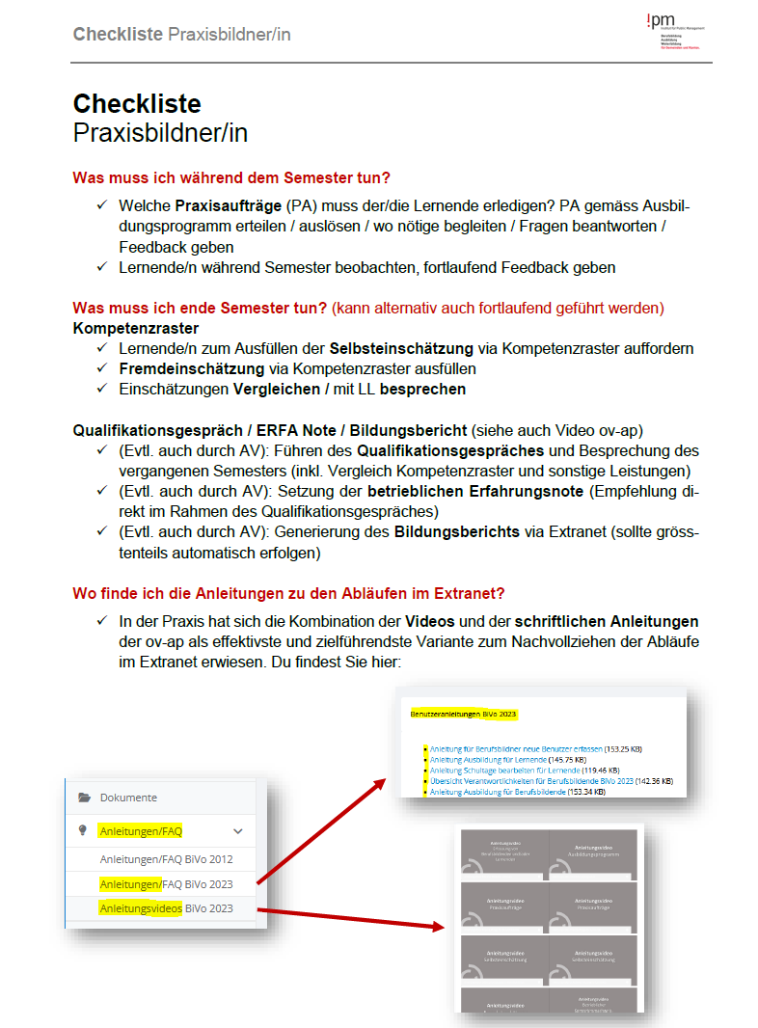
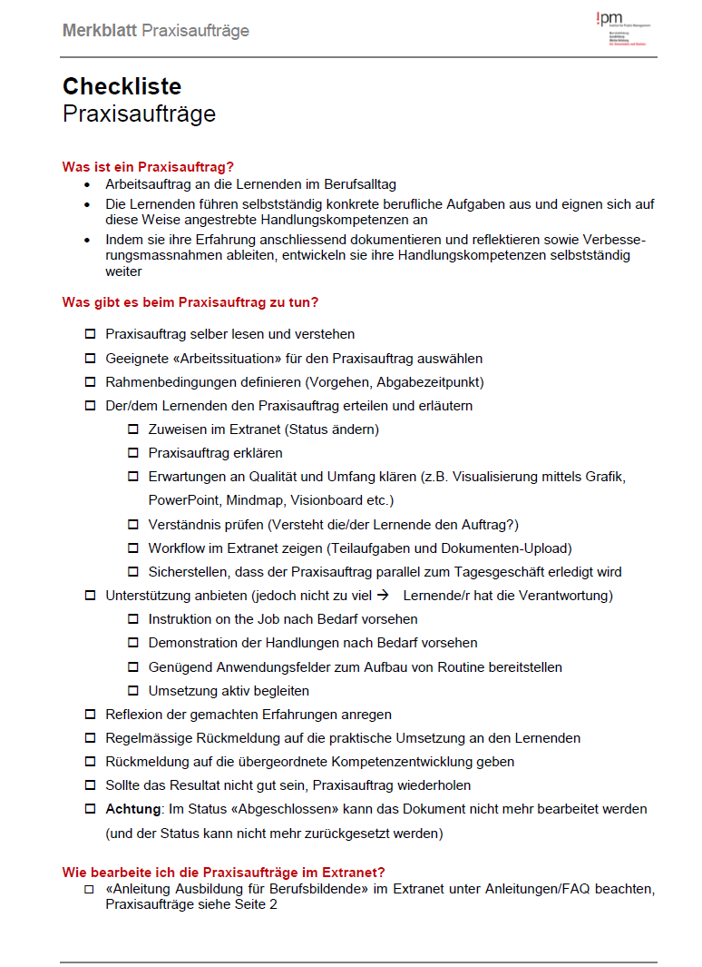
Hilfsdokumente
Notes:
Verweis auf die zwei Dokumente sind auf

Slide 59
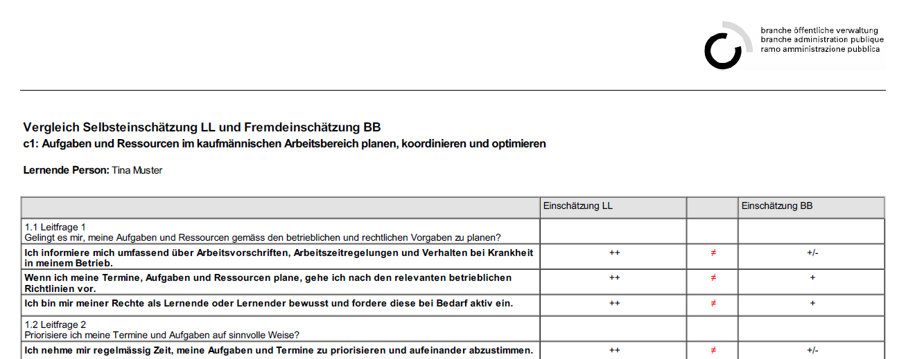
Übung – Vergleich Selbst- und Fremdeinschätzung
Übung in Murmelgruppen
  Was können wir aus dem vorliegenden Vergleich herauslesen?
  Was würden wir beim vorliegenden Vergleich konkret ansprechen bzw. welche Massnahmen würden wir daraus ableiten?

Slide 60
Lerndokumentation
/Persönliches portfolio
BM Ausnahme
Notes:
Wird unteranderem für Vertiefungsarbeit 3. LJ in Berufsschule benötigt.
Lernende mit BM 1 sind von diesem HKB A befreit und müssen somit keine Vertiefungsarbeit schreiben. → sollen trotzdem während den 3 Jahren etwaas ablegen, auch falls sie das Profil wechseln

Slide 61
Was macht eine gut geführte Lerndokumentation/Persönliches Portfolio aus?
Die Lernenden haben ihre beruflichen Erfahrungen dokumentiert:
  die Vorgehensweise und gewonnene Erfahrung bei der Ausführung von Praxisaufträgen (und anderen spannenden sowie anspruchsvollen Aufgaben)
  wichtige Erkenntnisse aus der Reflexion des persönlichen Handelns und Verbesserungsmassnahmen
Die Lernenden haben ihre Kompetenzentwicklung ausgewertet:
  Gegenüberstellung Selbst-/Fremdeinschätzung
  ihre Stärken und Schwächen über die Handlungskompetenzen hinweg
  worauf sie in ihrer zukünftigen Entwicklung besonderen Wert legen, wie sie sich verbessern möchten
  Verständnis und Begründung für allfällig zusätzlich getroffene Massnahmen

Slide 62
Lerndokumentation / Persönliches Portfolio
Optional:
Die Lernenden beschreiben Projekte oder Umsetzungen aus ihrer Grundbildung, die handlungskompetenzübergreifend sind oder über die Handlungskompetenzen einer Kauffrau/eines Kaufmanns hinausgehen.
Die Lernenden haben die Möglichkeit, ihre Kompetenzen in unterschiedlichen Bereichen anhand von formalen Nachweisen (beispielsweise Sprachzertifikate) zu belegen.
Die Lernenden zeigen auf, was sie – abgesehen von ihrer Berufsrolle – sonst noch auszeichnet (beispielsweise Pfadileiterin, Organisator vom örtlichen Seifenkistenrennen, Hobby usw.).
Notes:
Kompetenzen können auch im Privatleben erarbeitet werden

Slide 63
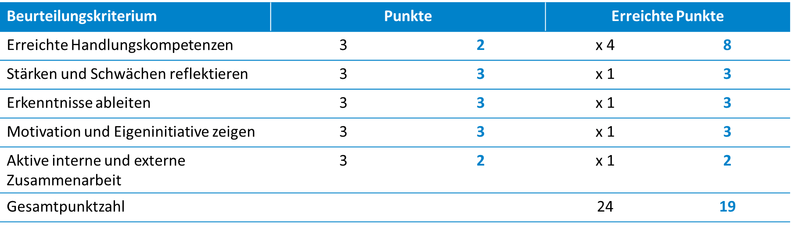


Lerndokumentation
Persönliches Portfolio
Sprachen
Hobby
Kompetenzen
Projekte

Slide 64
Zusammenfassung
Kompetenzraster
Pro Handlungskompetenz mehrere Leitfragen mit Kriterien
Stärken und Schwächen einschätzen
Verbesserungsmassnahmen ableiten
Entwicklung
Praxisaufträge
Berufliche Aufgaben ausführen
Eigenes Handeln/Erfahrung dokumentieren
Eigenes Handeln/Erfahrung reflektieren und Verbesserungsmassnahmen definieren
Lerndokumentation/Persönliches Portfolio
Berufliche Erfahrungen
Persönliche Kompetenzentwicklung
Optional: Projekte, Kompetenznachweise, Weiteres

Slide 65
Austausch, Klärung von Fragen

Slide 66
Qualifikationsgespräch
Betrieblicher Kompetenznachweis und Bildungsbericht

Slide 67
Betrieblicher Kompetenznachweis – Bildungsbericht
Gemäss BiVo Art. 18 und den Ausführungsbestimmungen zum Qualifikationsverfahren:
Jede/r Lernende/r erhält pro Semester einen betrieblichen Kompetenznachweis, der mit einer Note bewertet wird.
Die insgesamt sechs betrieblichen Kompetenznachweise bzw. Noten werden auf Grundlage des Qualifikationsgesprächs gesetzt.
Der sechste betriebliche Kompetenznachweis erfolgt bis spätestens 15. Mai des letzten Semesters.
Das auf eine ganze oder halbe Note gerundete Mittel aus der Summe der benoteten Kompetenznachweise ergibt die Erfahrungsnote Betrieb.
Die Noten der betrieblichen Kompetenznachweise werden bei einem Betriebs- oder Branchenwechsel übernommen.
Gemäss BiVo Art. 17:
Die Berufsbildenden halten am Ende jedes Semesters den Bildungsstand der lernenden Person in einem Bildungsbericht fest.

Slide 68
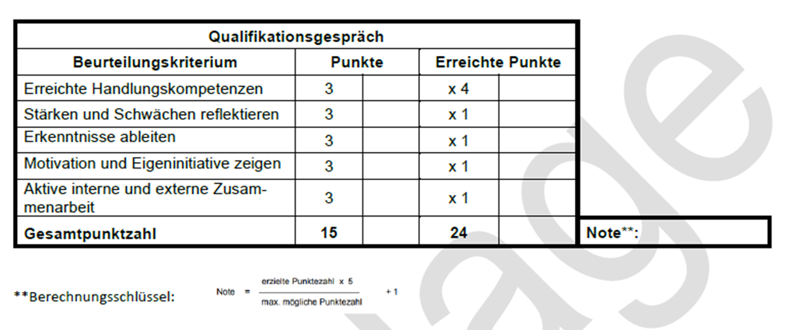
Betrieblicher Kompetenznachweis – Beurteilungskriterien
Notes:
Alles was unterschrieben werden muss, kann als PDF ausgedruckt werden
Mit Gewichtung (x4, x1)

Slide 69
Betrieblicher Kompetenznachweis – Beurteilungskriterien
Erreichte Handlungskompetenzen
Leitfrage: Hat der/die Lernende die für das entsprechende Semester vorgesehenen Handlungskompetenzen entwickelt? (Fokus: behandelte Arbeitssituationen und Arbeit mit Praxisaufträgen)
Stärken und Schwächen reflektieren
Leitfrage: Ist der/die Lernende in der Lage, die eigenen Stärken und Schwächen mithilfe des Kompetenzrasters zu reflektieren? (Fokus: behandelte Arbeits-situationen und Leitfragen aus Kompetenzraster)
Erkenntnisse ableiten
Leitfrage: Leitet der/die Lernende zentrale Erkenntnisse aus der Arbeit mit den Praxisaufträgen ab? (Fokus: über alle behandelten Arbeitssituationen hinweg)

Slide 70
Betrieblicher Kompetenznachweis – Beurteilungskriterien
Motivation und Eigeninitiative zeigen
Leitfrage: Zeigt der/die Lernende Motivation und Eigeninitiative beim persönlichen Kompetenzaufbau? (Fokus: über alle behandelten Arbeitssituationen hinweg)
Aktive interne und externe Zusammenarbeit
Leitfrage: Trägt der/die Lernende aktiv zur internen und externen Zusammenarbeit bei? (Fokus: über alle behandelten Arbeitssituationen hinweg)
Notes:
Das sind 2 Kriterien, die wir beobachten

Slide 71
Anmerkungen zur Beurteilung
Konzentrieren Sie sich auf die Gesamtleistung.
Beispiel: Ein Lernender hat an einem ausserordentlich hektischen Morgen, an dem ständig das Telefon klingelte, vergessen, eine Telefonnotiz zu schreiben. Ansonsten war er jedoch die Zuverlässigkeit in Person und hat alle Informationen rechtzeitig weitergeleitet (selbst an nachfolgenden hektischen Tagen). → Bitte den Lernenden nicht für diese eine Ausnahme bestrafen.
Begründen Sie alle Beurteilungen mit konkreten Beispielen aus der Praxis.
Beispiel: Einschätzung «Die Reflexion ist teilweise vorhanden. Mehrere wichtige Aspekte werden nicht angesprochen.» → Führen Sie auf, wann genau welche Aspekte nicht angesprochen wurden.

Slide 72
Beispiel
Erreichte Handlungskompetenzen
Die Lernende hat fast alle für das Semester vorgesehenen Handlungskompetenzen entwickelt. Sie hat fast alle Praxisaufträge dokumentiert und reflektiert. → 2 Punkte
Stärken und Schwächen reflektieren
Die Reflexion ist umfassend. Stärken und Schwächen werden aufgeführt. Die Lernende nimmt Bezug auf das Kompetenzraster. → 3 Punkte
Erkenntnisse ableiten
Die Lernende leitet zentrale Erkenntnisse ab. Diese nehmen auf die berufliche Praxis Bezug, sind nachvollziehbar und begründet. → 3 Punkte

Slide 73
Beispiel
Motivation und Eigeninitiative zeigen
Die Lernende ist motiviert, ihre Kompetenzen weiter auszubauen. Sie zeigt auf, woran sie im kommenden Semester arbeiten möchte. Sie zeigt sich offen für eine persönliche Weiterentwicklung. → 3 Punkte
Aktive interne und externe Zusammenarbeit
Die Lernende ist aufmerksam und sieht selbstständig, wo ihre Mitarbeit zu einer positiven Entlastung des Teams bzw. Verbesserung der Teamleistung führt. Sie bietet ihre Unterstützung an bzw. muss nicht immer wieder dazu aufgefordert werden.
→ 2 Punkte

Slide 74
Betrieblicher Kompetenznachweis – Beurteilungskriterien
Beurteilungskriterium | Punkte |  | Erreichte Punkte
Erreichte Handlungskompetenzen | 3 | 2 | x 4 | 8
Stärken und Schwächen reflektieren | 3 | 3 | x 1 | 3
Erkenntnisse ableiten | 3 | 3 | x 1 | 3
Motivation und Eigeninitiative zeigen | 3 | 3 | x 1 | 3
Aktive interne und externe Zusammenarbeit | 3 | 2 | x 1 | 2
Gesamtpunktzahl |  |  | 24 | 19
(19 x 5 / 24) + 1 = 4.96 > Note = 5
Notes:
Beurteilungshilfe fehlt (Raster für 0-3 Punkte)

Slide 75
Qualifikationsgespräch => betrieblicher Kompetenznachweis
Gesprächseröffnung
  Begrüssung
  Ziel und Ablauf des Gesprächs
  Zeitrahmen
  Erwartungen
Notes:
Hier gibt es auch noch einen Ablaufplan auf der Website

Slide 76
Qualifikationsgespräch => betrieblicher Kompetenznachweis
Kompetenzentwicklung / Kompetenzbeurteilung
  Rückblick über das Semester (Gesamtleistung)
  Gesetzte Ziele aufgrund des Ausbildungsprogramms: Handlungskompetenzen aufgrund der Praxisaufträge und Kompetenzraster entwickeln
  Abgleich der Selbst- und Fremdeinschätzung (Stärken und Schwächen)
  Erkenntnisse aus den Praxisaufträgen und dem Kompetenzraster sowie der Selbst- und Fremdeinschätzung
  Persönliches Portfolio von den Lernenden kurz vorstellen lassen und würdigen
  Motivation und Eigeninitiative
  Aktive Mitarbeit und Verhalten

Slide 77
Qualifikationsgespräch => Bildungsbericht
=> Inhalte des betrieblichen Kompetenznachweises
Leistungen und Verhalten im überbetrieblichen Kurs
  Rückmeldung zu den Präsenztagen
  Erledigung der Vor- und Nachbearbeitungsaufgaben
  Stand Erfahrungsnote: E-Tests und Transferaufträge
Leistungen und Verhalten in der Berufsfachschule
  Rückmeldungen zum Unterricht in der BSF
  Absenzen
  Stand Erfahrungsnoten
Massnahmen
Zielsetzungen für nächstes Semester (Ausbildungsprogramm)

Slide 78
Qualifikationsgespräch => Bildungsbericht
Gesprächsabschluss
  Wichtigste Gesprächspunkte zusammenfassen
  Kurzer Ausblick auf die nächste Ausbildungsabteilung und wer dort zuständig ist

Slide 79
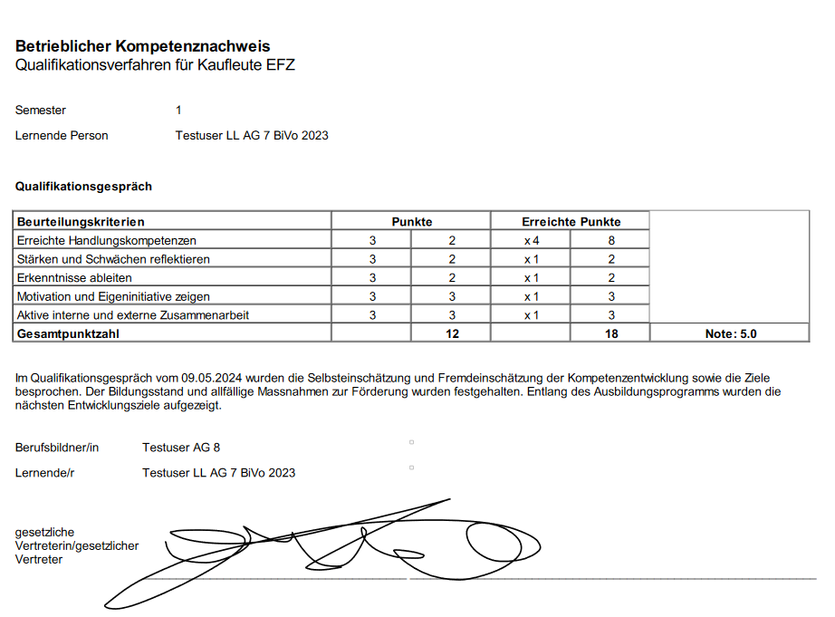
Betrieblicher Kompetenznachweis
Notes:
Praxisbildner können betr. Kompetenzen beurteilen, Ausbildungsverantwortliche den Bildungsbericht und die drei Lernorte zusammen führen
(ev. Gespräch zu Dritt; Lernende/Praxisbildner/Ausbildungsverantwortliche)

Slide 80
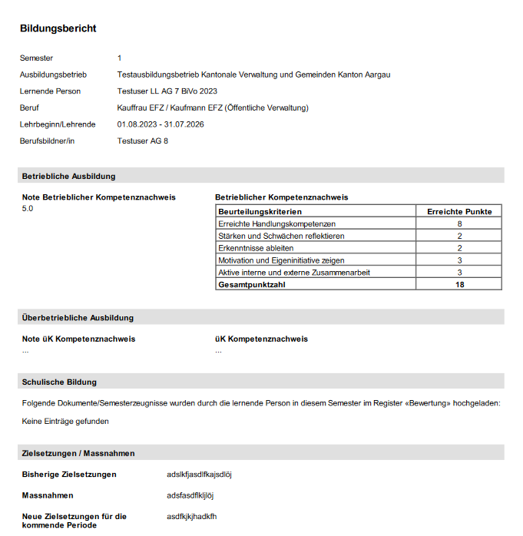
Bildungsbericht
Notes:
Wird automatisch durch einen Mausklick erstellt.

Slide 81
Zusammenfassung Semester als Praxisbildner/in
Praxisauftrag B4 AP1
Praxisauftrag B4 AP2
Praxisauftrag B4 AP3
Praxisauftrag A3 AP1
Praxisauftrag A3 AP2
So viele Praxisaufträge (PA) wie zugeteilt
Kompetenz-raster B4
Kompetenz-raster A3
Kompetenzraster alle wo die PA erstellt wurden
Qualigespräch: Alle Kompetenzraster von diesem Semester und weitere Punkte
Quali-gespräch
Notes:
Achtung bei den PA: von der gleichen Handlungskompetenz zB B4 müssen genommen werden

Slide 82
Betriebliches Qualifikationsverfahren
Notes:
Ähnlich wie früherer Praxisbericht
Wird für Branchen QV benötigt

Slide 83
Betriebsporträt
obligatorischer Bestandteil des Qualifikationsverfahrens (QV)
Individuelle Erstellung
Grundlage für betriebliche Prüfung
  Ausbildungsbetrieb
  Durchlaufene Ämter/Abteilungen/Einsatzbereiche
  Typische Aufgaben und Kommunikationssituationen
Erarbeitung erfolgt auf Arbeitszeit als Blended Learning (4h vor und 4h nach ÜK 5)
Abgabetermin 28. Februar über Bildungsplattform
Notes:
Das Betriebsporträt ist ein obligatorischer Bestandteil des Qualifikationsverfahrens (QV) im Bereich Praktische Arbeit
2. Angaben zum Ausbildungsbetrieb
(Name, Grösse, Haupttätigkeitsfelder, Organigramm)
3. Ausbildungsumfeld
(durchlaufene Abteilungen und Einsatzbereiche pro Semester inkl. Dauer)
4. Beschreibung wichtiger Aufgaben
o Pro Semester: mindestens eine beschriebene Aufgabe
o Angaben zu Autonomiegrad, eingesetzten Tools, Schnittstellen, rechtlichen Grundlagen
5. Kommunikationssituationen
o Mindestens drei konkrete Beispiele aus dem Berufsalltag
o Beschreibung der Situation, ausgeführte Tätigkeit, rechtliche Grundlage und Kundentyp
Erstellung Betriebsporträt: Gehört zu den 5 ÜK Tagen welche nicht in Lenzburg stattfinden

Slide 84
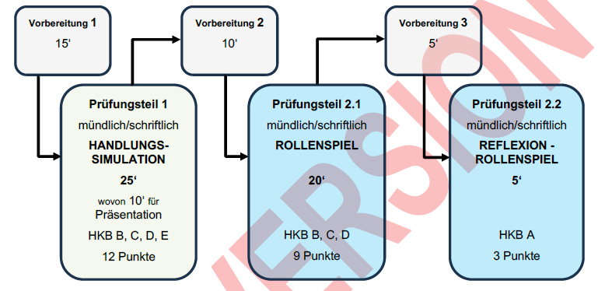
Provisorischer Prüfungsablauf
Total 50 Minuten Prüfung und zusätzliche 30 Minuten Vorbereitung
Notes:
Es gibt keine schriftliche Prüfung mehr!
Prüfungsteil 1
Mündliche Präsentation der Lösung
Je nach Aufgabe können schriftliche Elemente integriert werden
Mündlich: Vertiefungs- und Transfergespräch zur präsentierten Lösung
Prüfungsteil 2.1
Mündliches Rollensnpiel
Je nach Aufgabe können schriftliche Elemente integriert werden
Prüfungsteil 2.2
- Mündlich: Präsentation der Relexion

Slide 85
Ermittlung der Gesamtnote

Slide 86
Gewichtung
Qualifikationsbereich «Praktische Arbeit»
Note für die geleitete branchenspezifische Fallarbeit fliesst zu 30 % in die Abschlussnote ein.
Note ist eine Fallnote: Wer die geleitete branchenspezifische Fallarbeit nicht besteht, besteht das gesamte QV nicht.
Qualifikationsbereich «Berufskenntnisse und Allgemeinbildung»
Aus den Noten in den 5 Positionen wird der Mittelwert berechnet.
Diese Note fliesst zu 30 % in die Abschlussnote ein.
Note ist eine Fallnote: Wer nicht besteht, besteht das gesamte QV nicht.
Erfahrungsnoten
Aus den 3 Erfahrungsnoten wird eine Gesamtnote berechnet. Die Noten aus Betrieb und üK zählen dabei je ¼, die Note aus der BFS ½.
Die somit berechnete Erfahrungsnote fliesst zu 40 % in die Abschlussnote ein.
Erfahrungsnote Betrieb: Mittelwert aus den 6 betrieblichen Kompetenznachweisen (25 %)
Erfahrungsnote üK: Mittelwert aus den 2 üK-Kompetenznachweisen (25 %)
Erfahrungsnote BFS: Mittelwert aus den 6 gesamthaften Semesterzeugnisnoten (50 %)
Notes:
Diese Folie ist einfach und übersichtlich – ev. genügt diese zum heutigen Zeitpunkt

Slide 87
Zusammenfassung
Qualifikationsbereich «Praktische Arbeit»
1 geleitete branchenspezifische Fallarbeit
Schriftlich und mündlich
30 Minuten Vorbereitung,
50 Minuten Umsetzung
Fallnote
Macht 30 % der Abschlussnote aus
Qualifikations-verfahren
Erfahrungsnote
Erfahrungsnote Betrieb (¼)
Erfahrungsnote BFS (½)
Erfahrungsnote üK (¼)
Die gewichteten Erfahrungsnoten machen zusammen 40 % der Abschlussnote aus
«Berufskenntnisse und Allgemeinbildung»
5 Prüfungspositionen
Position 1 baut auf die Vertiefungsarbeit auf
Fallnote
Macht 30 % der Abschlussnote aus

Slide 88
Was nehme ich mit
Aufgabenstellung
Lassen Sie den Block 2 «Betriebliche Umsetzungsinstrumente und Erfahrungsnote» nochmals Revue passieren.
Halten Sie die wesentlichen Erkenntnisse in einer für Sie passenden Form schriftlich fest.
Organisation:
Zeit: 5 Minuten
Arbeitsweise: Einzelarbeit

Slide 89
Nächste Schritte und Kursabschluss
Schulungen für Praxisbildner/innen
Kauffrau/Kaufmann EFZ
Branche «Öffentliche Verwaltung/Administration publique/Amministrazione pubblica»

Slide 90
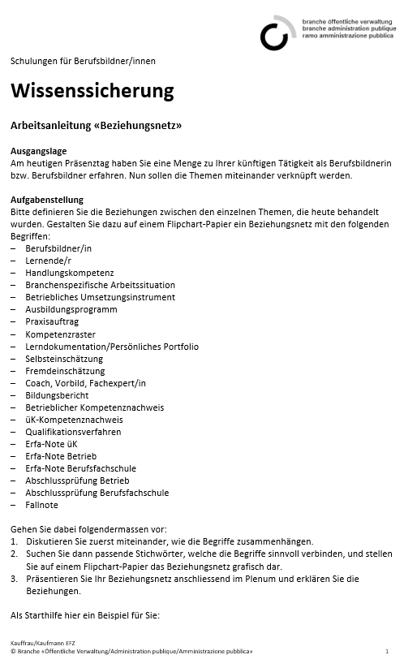

Wissenssicherung
Ausgangslage
Am heutigen Präsenztag haben Sie eine Menge zu Ihrer künftigen Tätigkeit als Berufsbildnerin bzw. Berufsbildner erfahren.
Nun sollen die Themen miteinander verknüpft werden.
Aufgabenstellung
Bitte definieren Sie die Beziehungen zwischen den einzelnen Themen, die heute behandelt wurden.
Gestalten Sie dazu z.B. auf einem Flipchart-Papier ein Beziehungsnetz mit den folgenden Begriffen:
Berufs-/Praxisbildner/in Lernende/r Handlungskompetenz
Branchenspezifische Arbeitssituation Ausbildungsprogramm Praxisauftrag
Betriebliches Umsetzungsinstrument Kompetenzraster Fremdeinschätzung
Lerndokumentation/Persönliches Portfolio Selbsteinschätzung Bildungsbericht
Coach, Vorbild, Fachexpert/in Qualifikationsverfahren Erfa-Note üK
Betrieblicher Kompetenznachweis üK-Kompetenznachweis Erfa-Note Betrieb
Erfa-Note Berufsfachschule Abschlussprüfung Betrieb Fallnote
Abschlussprüfung Berufsfachschule Betriebsporträt
Gehen Sie dabei folgendermassen vor:
Diskutieren Sie zuerst miteinander, wie die Begriffe zusammenhängen.
Suchen Sie dann passende Stichwörter, welche die Begriffe sinnvoll verbinden, und stellen
Sie auf einem Flipchart-Papier das Beziehungsnetz grafisch dar. Präsentieren Sie Ihr Beziehungsnetz
anschliessend im Plenum und erklären Sie die Beziehungen.
Organisation: Zeit: 25 Minuten Arbeitsweise: Gruppen von 4–5 Personen
Beispiel als Starthilfe:
Notes:
https://miro.com/welcomeonboard/ejI5NWJkdjRhOUtmak5lWXFubE1TWmMyTllGbTNubGVxZVcxOHNxWHRtbmpscW55VmxnVGltalRIOENoSUNaNnwzNDU4NzY0NTUyNTA2NTc4ODc1fDI=?share_link_id=169648280550

Slide 91
Besprechung der Ergebnisse, Klärung von Fragen

Slide 92
Zielüberprüfung
Sie können Ihren Lernenden Aufbau und Ablauf der beruflichen Grundbildung erklären.
Sie sind in der Lage, folgende betriebliche Umsetzungsinstrumente zielgerichtet und wirkungsvoll einzusetzen:
  Praxisaufträge
  Kompetenzraster
  Lerndokumentation = Persönliches Portfolio
  Bildungsbericht
  betriebliche Erfahrungsnote
Sie können die betriebliche Erfahrungsnote korrekt berechnen.

Slide 93



Online Schulungstermine Time2learn
  12. Dezember 2025, 09:00 bis 12:00 Uhr
  07. Januar 2026, 13:30 bis 16:30 Uhr
  08. Januar 2026, 13:30 bis 16:30 Uhr
  16. Januar 2026, 09:00 bis 12:00 Uhr
  17. Januar 2026, 09:00 bis 12:00 Uhr
  Keine Anmeldung nötig, Links haben Berufsbildende erhalten.
Notes:
Neue Praxisbildende ab Februar 2026 und Berufsbildende

Slide 94
Feedback
start.edkimo.com
Code:

Slide 95

Bei Fragen
info@ov-ag.ch

Slide 96

Danke für euer Engagement!

